Slide 1
الله صديقنا الغامض

Slide 2

الله صديقنا الغامض

Slide 3
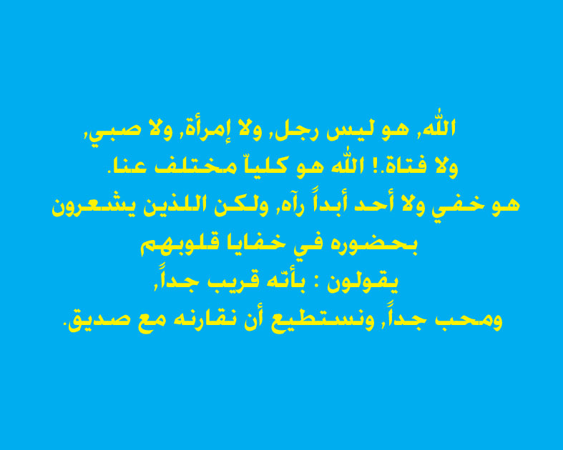
الله هو ليس رجل ولا امرأة ولا صبي ولا بنت ! الله هو كليا مختلف عنا . هو خفي ولا أحدا أبدا رآه ولكن اللذين يشعرون بحضوره في خفايا قلوبهم يقولون : بأنه قريب جدا ومحب جدا ونستطيع أن نقارنه بصديق

Slide 4
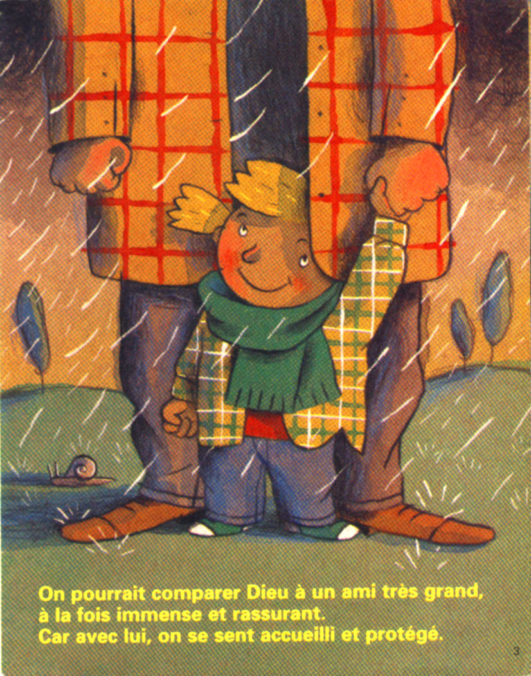
نستطيع أن نقارن الله بأنه الله بصديق كبير جدا وبنفس الوقت اكيدين منه لأننا معه نشعربأنه يستقبلنا ويحمينا

Slide 5
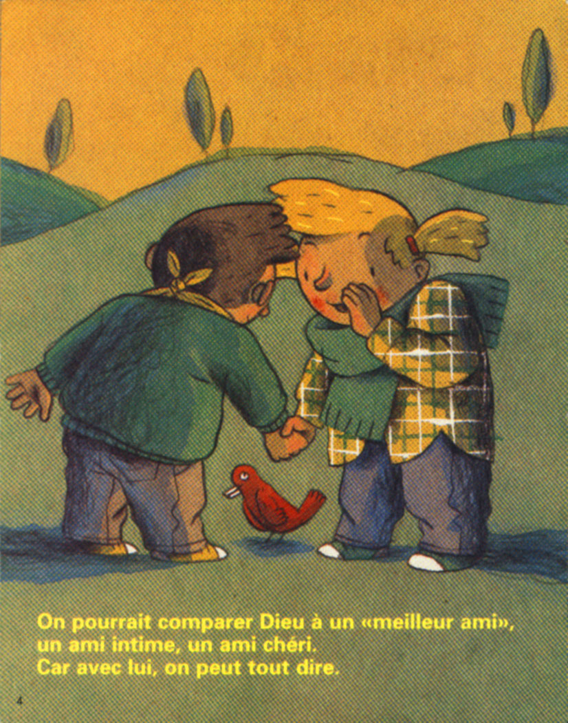
نستطيع أن نشبه الله بأنه أفضل الأصدقاء صديق خاص صديق عزيزلأننا معه نستطيع أن نقول كل شيء

Slide 6

نستطيع أن نشبه الله بصديق يسير بدون خوف والذي يقودنا في طرق جديدة لأننا معه لا نخاف من أخذ المبادرات

Slide 7


Slide 8
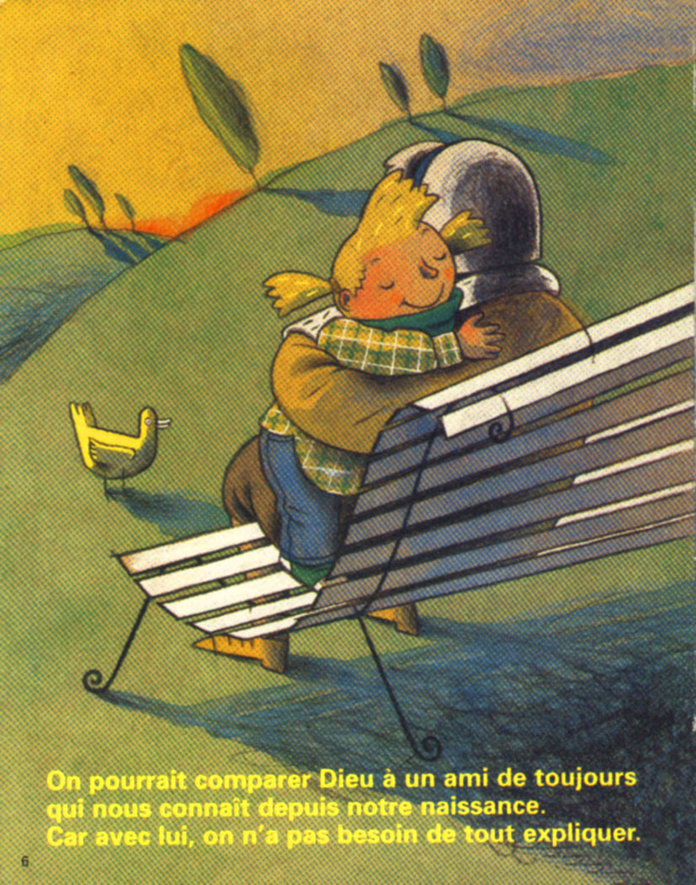
نستطيع أن نشبه الله بأنه صديق دائم يعرفنا منذ ولادتنا لأننا معه لسنا بحاجة أن نشرح كل شيء

Slide 9

نستطيع أن نشبه الله بأنه صديق لكل الحياة في الفرح وفي القلق صديق دائم موجود ولكن حسب طريقته الخاصة

